Slide 1




Dokumentasi uml
Supershop Billing System

Slide 2



Anggota Tim:
GIGIH SATRIA PRADANA (222310056)
Reguel dos santos (222310039)
oscar mulya nugraha
gavin mulya

Slide 3

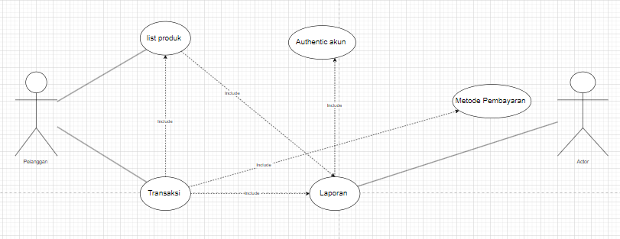
USE CASE
Memiliki 2 aktor yaitu Pelanggan, admin
Terdapat 5 proses bisnis yaitu authentication account, list produk , transaksi, metode pembayaran, laporan.
Pada prosesnya Pelanggan dapat melakukan transaksi admin membuat laporan pada proses transaksi mengambil data list produk dan transaksi mengambil data metode pembayaran Transaksi dan list produk memberikan data ke laporan yang dibuat oleh admin

Slide 4

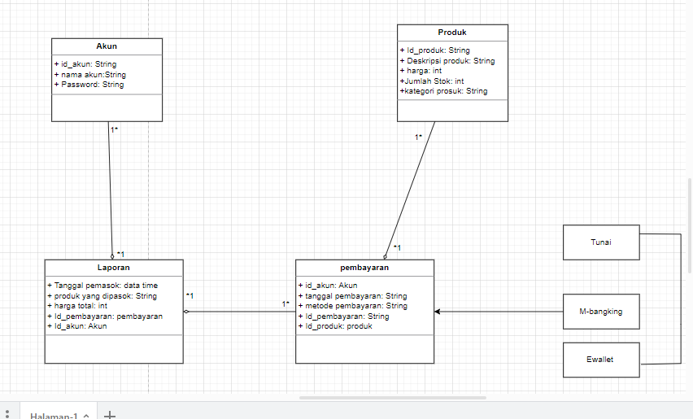
CLASS DIAGRAM
Relasi akun dan laporan 1 to many
Pembayaran ke laporan 1 to many
Produk ke pembayaran 1 to many
Di pembayaran memiliki 3 atribut turunan

Slide 5


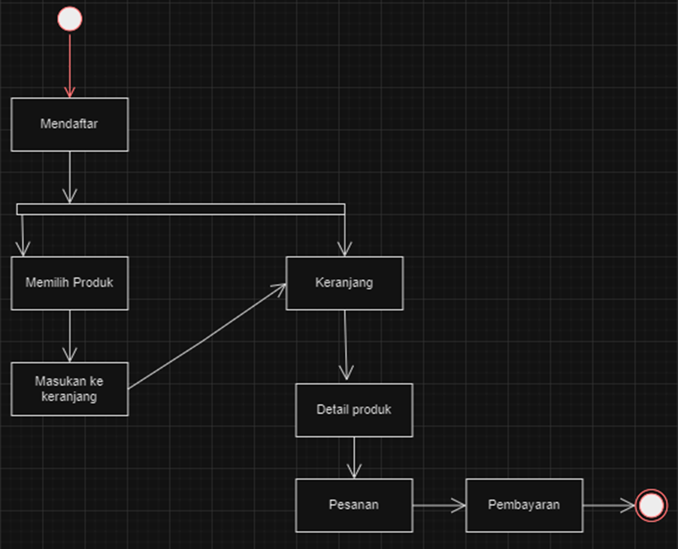

AKTIVITY diagram
User mendaftar
Pada awal program user akan mendapat 2 pilihan yaitu memilih menu Memilih produk, dan Melihat keranjang.
lalu memiliki 2 pilihan yaitu melihat produk atau melihat keranjang jika kemudian user sudah memilih produk maka kemudian produk masuk ke keranjang lalu pada keranjang ada detail produk dan user dapat melihat pesanannya dan melakukan pembayaran

Slide 6


Jalan jalan ke Amerika
pulangnya beli goodtime
terimakasih atas perhatian anda
and see you next time
thank you for everything

